Slide 1

Python程序设计（项目实战）
◆ 重庆两江智造集团 · 数字化转型办公室
从振动信号提取30维特征
第四周 · 第8次课（2课时 · 80分钟）
双创中心302实训室 · 理实一体 · 配套：分层工单+starter · 本课主用：PyCharm CE（编码）+ Jupyter（Pandas/NumPy数据探索）+ Git/GitHub（每周提交）
重庆现代制造职业学院 智能控制学院 · 工业互联网应用专业
Notes:
开场30秒：本次课《从振动信号提取30维特征》，80分钟＝2课时×40分钟。课前已发工单+starter+微课知识卡，资讯·计划线上完成。

Slide 2
任务情境（集团项目案例）
◆ 重庆两江智造集团 · 数字化转型办公室
振动数据洗干净了，但中台要的是'能喂给AI的特征'。吴工给出特征字典模板：'30个特征，向量化实现，100毫秒内。'——工单P2.2：NumPy特征工程。
两江智造集团 · Python程序设计（项目实战）
2 / 7
Notes:
情境说书（30秒，口头讲，不必逐字念）：振动数据洗干净了，但中台要的是'能喂给AI的特征'。吴工给出特征字典模板：'30个特征，向量化实现，100毫秒内。'——工单P2.2：NumPy特征工程。
讲完抛出问题：'如果是你，第一步先干什么？'——自然过渡到决策环节。

Slide 3
1
从振动信号提取30维特征（1）
傅里叶变换（FFT）与频域分析：np.fft.fft、fftfreq；
时域特征（10个）：均值、标准差、峰值、峰峰值、RMS、峭度等；
频域特征（15个）：主频率、频率带宽、能量分布、频域质心等；
统计特征（5个）：偏度、峰度、变异系数、信息熵等；
工单P2.2实操：基于“特征字典模板+5个示例特征实现”骨架起步，补齐其余特征并完成向量化实现、特征标准化与箱线图可视化（4课时聚焦NumPy表达与性能优化，不从零推导公式）。
两江智造集团 · Python程序设计（项目实战）
3 / 7
Notes:
实施内容清单：本页条目与工单步骤一一对应，逐项过一遍即可，细节留到代码演示。

Slide 4
总结评价与课后任务
评价（10分钟）：
按D/C/B/A量表当堂评分；工单24小时内反馈评语与改进建议。
1. 1. 完成工单P2.2《设备故障特征提取系统》：及格标准30特征正确+向量化+标准化；优秀标准广播运用充分+<50ms+特征字典完整；
2. 2. 手绘一张“时域→频域”变换示意图并配文字解释；
3. 3. 预习Matplotlib与Plotly可视化基础。
下次课预告：见下次课工单任务书
两江智造集团 · Python程序设计（项目实战）
4 / 7
Notes:
教材衔接：教材：Python程序设计项目化教程（活页式）（任越美 李垒 李江岱 主编，978-7-313-30507-7）— 项目4 | 预习知识点：NumPy数组运算；向量化与广播；FFT频域概念 | 课中检查知识点：30维特征<100ms

Slide 5

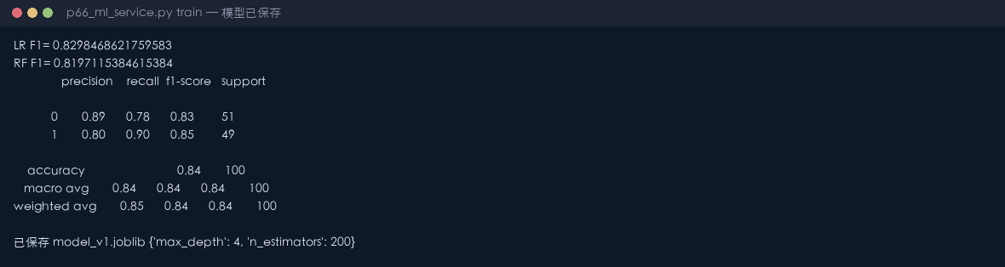

P6 模型服务完成态 · 完成后长这样（真实运行·参考实现）
2. model_v1.joblib 已保存
3. serve 模式接口可调
4. healthz 返回 ok
两江智造集团 · Python程序设计（项目实战）
5 / 7
Notes:
提醒：运行截图/实拍照片贴到工单过程记录栏，作为过程性考核证据。

Slide 6
THANKS
感谢聆听 · 动手实践出真知
以生为本 | 做中学 · 学中做
两江智造集团 · Python程序设计（项目实战）
6 / 7
Notes:
下课提醒：关机→椅归位→带走工单；教师课后24h内完成反馈。

Slide 7
下次课预告（第5周）
主题: 搭建5+KPI仪表盘——应用：见工单starte
预习快问: Streamlit每次交互后脚本如何重跑？缓存用哪个装饰器？
课前完成：导学单 + 预习自测 + starter环境自检
带着问题来上课——Predict先于Run
Notes:
下次课预告：布置课前微课知识卡与导学单，形成学习闭环。

